Slide 1
Bài 2:
MẠNG THÔNG TIN TOÀN CẦU INTERNET
1. Internet là gì?
NỘI DUNG BÀI HỌC
2. Một số dịch vụ trên Internet.
3. Một vài ứng dụng khác trên Internet.
4. Làm thế nào để kết nối Internet?

Slide 2
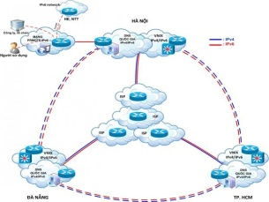
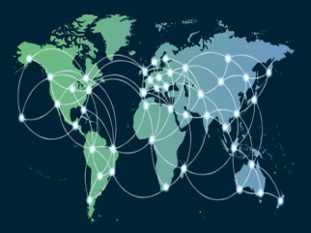
Nhiệm vụ 1:Tìm hiểu Internet là gì?
- Hs quan sát các hình ảnh sau và trả lời:
+ Bằng cách nào mà mọi nơi trên thế giới liên lạc, kết nối thông tin được với nhau?

Slide 3
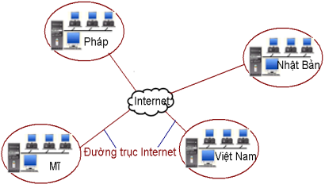
- Hs tiếp tục quan sát hình ảnh sau và cho biết Internet là gì?

Slide 4
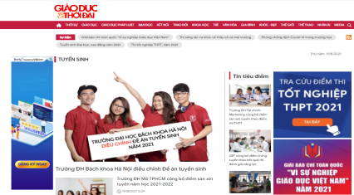
Nhiệm vụ 2:Tìm hiểu một số dịch vụ trên Internet
a) Tổ chức và khai thác thông tin trên web:
Học sinh quan sát hình ảnh sau và cho biết Dịch vụ tổ chức và khai thác thông tin trên Web như thế nào?

Slide 5
Nhiệm vụ 2:Tìm hiểu một số dịch vụ trên Internet
b) Tìm kiếm thông tin trên Internet:
- Thông tin trên Internet đa dạng và phong phú.
Để nhanh chóng tìm đúng thông tin cần. Em sử dụng công cụ nào?
- Khi sử dụng thông tin trên Internet ta lưu ý điều gì?

Slide 6
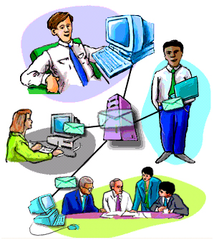
Nhiệm vụ 2:Tìm hiểu một số dịch vụ trên Internet
c) Thư điện tử:
Quan sát hình sau, em hiểu thế nào là dịch vụ
thư điện tử. Sử dụng dịch vụ thư điện tử có lợi ích
gì cho người dùng không?

Slide 7
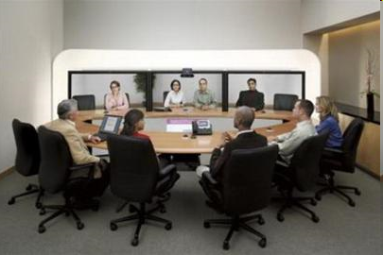
Nhiệm vụ 3: Tìm hiểu một vài ứng dụng khác trên Internet
a) Hội thảo trực tuyến
Hình ảnh sau, cho em biết điều gì?
Vậy khi em cần trao đổi với các bạn , thảo luận
một vấn đề nhưng lại không ở cùng một nơi với
nhau thì làm cách nào để em trao đổi?

Slide 8
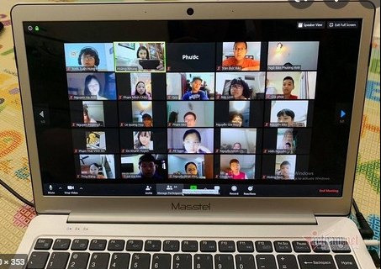
Nhiệm vụ 3: Tìm hiểu một vài ứng dụng khác trên Internet
b) Đào tạo qua mạng:
Đào tạo qua mạng là gì? Em hiểu thế nào là đào
tạo qua mạng? Học tiếng anh trên mạng, viêc học
trực tuyến cùng thầy cô trong thời gian dịch bệnh
này có phải là đào tạo qua mạng không?

Slide 9
Nhiệm vụ 3: Tìm hiểu một vài ứng dụng khác trên Internet
c) Thương mại điện tử:
Em hiểu thế nào là thương mại điện tử?
Dịch vụ mua sắm trên Shopee, Lazada có phải là
một hình thức thương mại điện tử không?

Slide 10
Nhiệm vụ 4: Tìm hiểu một vài ứng dụng khác trên Internet
c) Thương mại điện tử:
Em hiểu thế nào là thương mại điện tử?
Dịch vụ mua sắm trên Shopee, Lazada có phải là
một hình thức thương mại điện tử không?

Slide 11
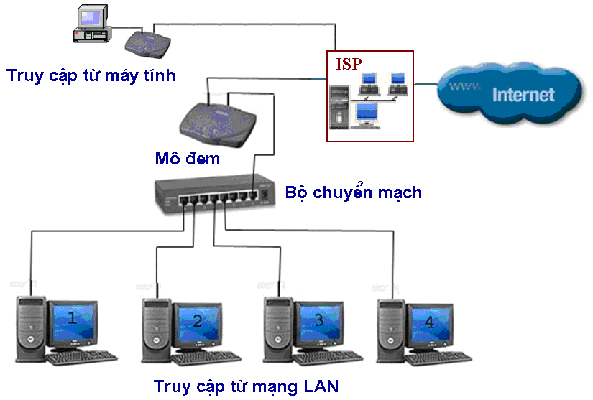
Nhiệm vụ 3: Vậy làm thế nào để kết nối Internet ?
Học sinh quan sát mô hình sau, cho biết
người dùng cần làm gì để có thể kết nối được
vào mạng Internet? Kể tên một số ISP ở Việt Nam? Đường trục Internet là gì?

